Slide 1
게임공학과 2016182007 김동년
게임공학과 2016182020 소 준
게임공학과 2016182027 이미륵
2
0
2
1
LastProject
졸업작품 제안서

Slide 2
목차
연구목적
게임 소개 및 특징
게임 방법
개발환경
기술적 요소
개인별 준비 현황
타 게임과의 비교
개발 일정 및 구성원 역할 분담

Slide 3
목차
수정 내용
모든 모델은 에셋 스토어에서 사용
기술적 요소의 사용 부분을 설명
팀원 별 역할분담 항목을 구체적으로 제시하였고 알맞게 분담

Slide 4
연구목적
유니티 엔진을 사용하여 게임 제작
- 유니티 엔진을 사용함으로써 그래픽 요소의 이점, 개발 속도 및 효율의 이점을 가지고 게임 개발에 집중을 할 수 있다.
게임 개발과정 경험 및 능력 향상
- 단순히 프로그래밍만 아는 개발자에서 게임 전체의 패러다임을 아는 개발자로 발전할 수 있다.
다중접속 비동기 서버 구현 및 데이터베이스 연동
- 여러 플레이어가 접속 가능한 다중 접속 서버 구현

Slide 5
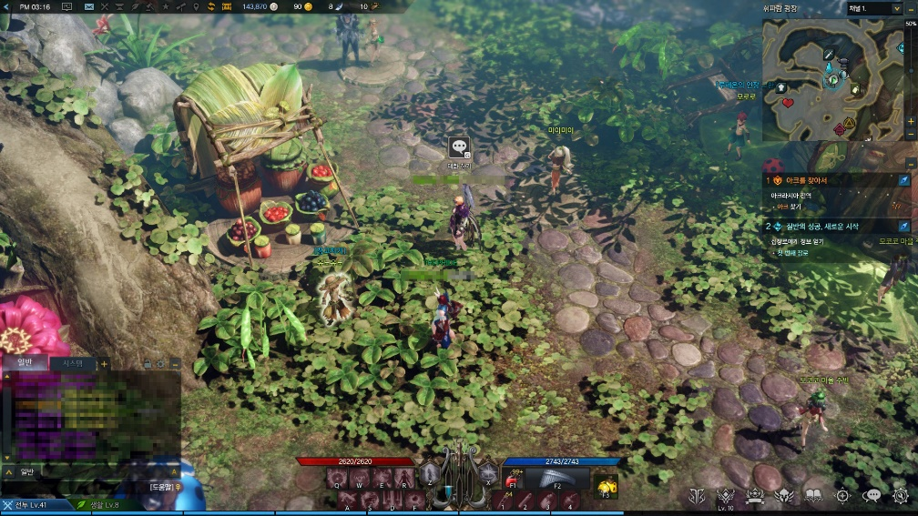
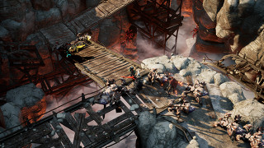
2. 게임소개 및 특징
<자료 - ‘로스트아크’ ‘킬스쿼드’>
게임 이름 : LastProject
장르 : Action Role Playing Game(RPG) (PvE, PvP)
시점 : 3인칭 쿼터뷰
플랫폼 : Windows PC
특징 : 태그 플레이, 스테이지 클리어

Slide 6
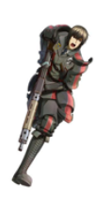
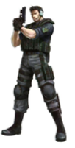

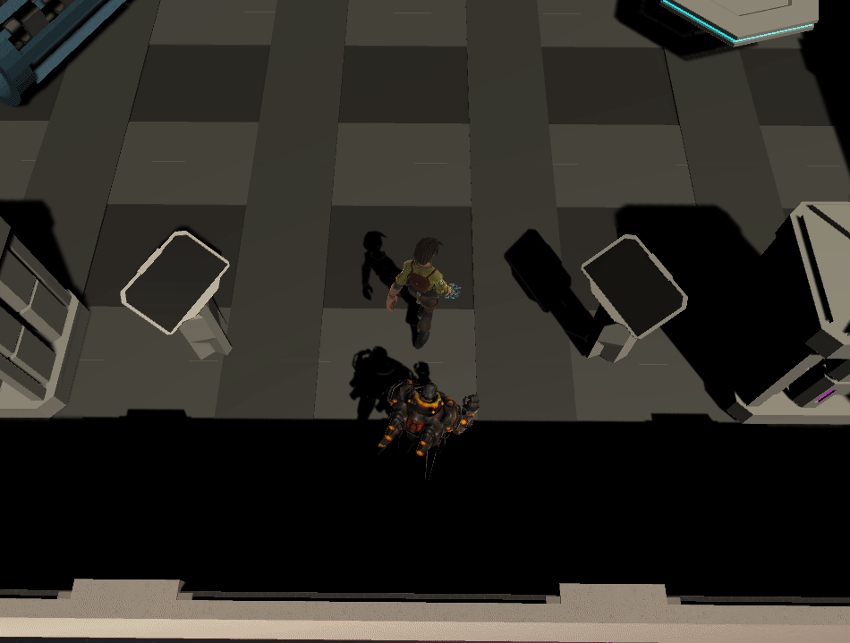
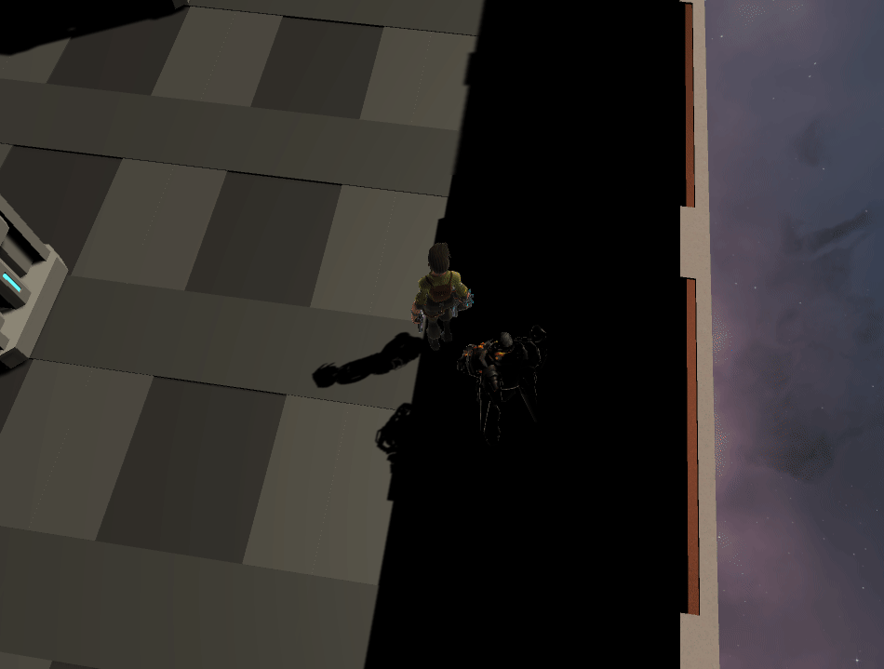
2. 게임소개 및 특징 – 게임 컨셉
게임 컨셉
- 메인 캐릭터와 서브 캐릭터가 있는 태그 플레이 게임
- 싱글 플레이와 멀티 플레이 방식의 게임
- 태그 플레이를 이용해 여러 전술 사용 가능
- 시너지 스킬로 연계 플레이 가능
- 게임 스토리를 시네머신을 이용하여 몰입도 상승
메인
서브
시너지공격: 유도탄
기본 공격: 총
스킬 공격: 난사
기본 공격: 총
스킬 공격: 수류탄
시작 부분 시네머신
이동 화면
공격 화면

Slide 7
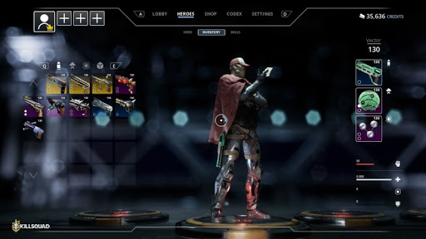
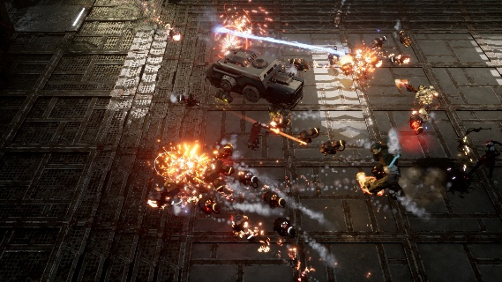
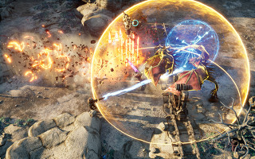
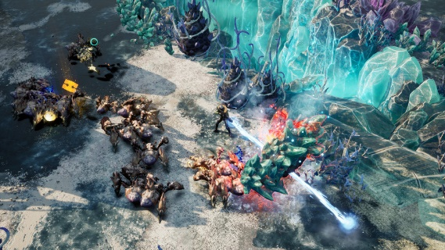
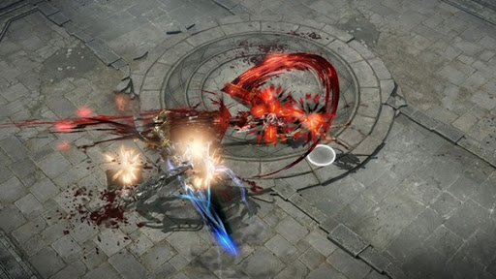
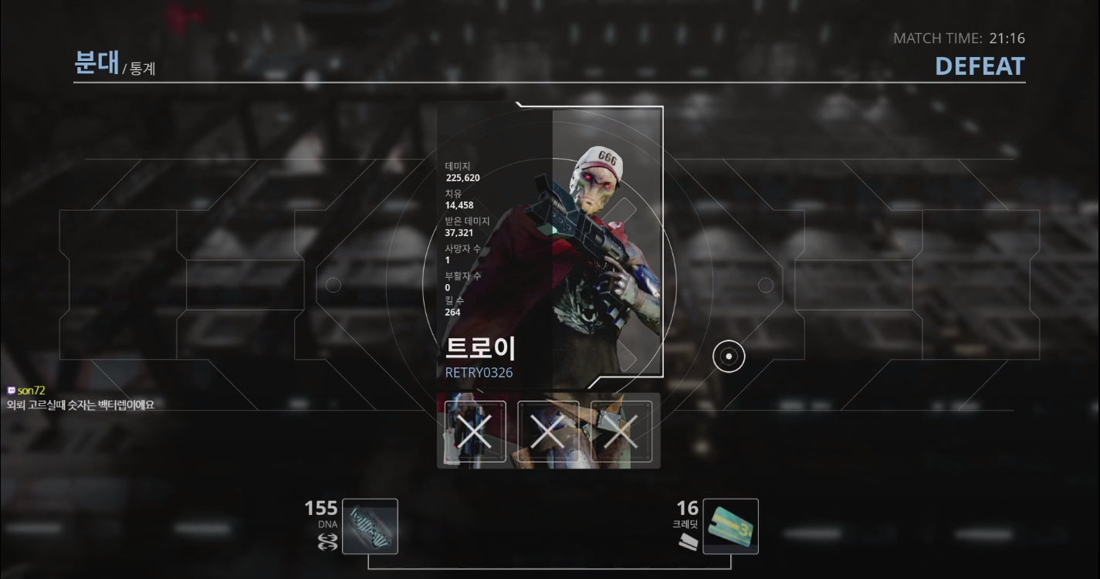
2. 게임소개 및 특징 – 게임 진행 흐름
메인 메뉴에서 게임 모드 및 캐릭터선택
3챕터 5스테이지 진행 (PvE)
대전 모드 진행 (PvP)
결과 화면

Slide 8
2. 게임소개 및 특징 – UI 흐름도
PvE
Last Project
Character
List
PvE
PvE 선택
Main
Sub
PvP
Character
Info
Exit
Select
Exit
PvP 선택
인게임
player
Score / K D
player
Win
Player List
인게임
결과 화면
PlayerID / Character / Score
PvE: Score
PvP: Rank
Chatting
Ready
Exit
q
w
e
1
2
Exit
입장
PvP
Character
List
Main
Sub
Character
Info
Select
Exit
Exit
Select

Slide 9
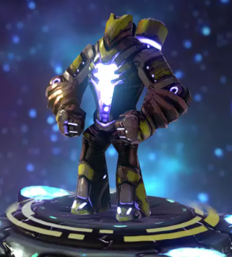
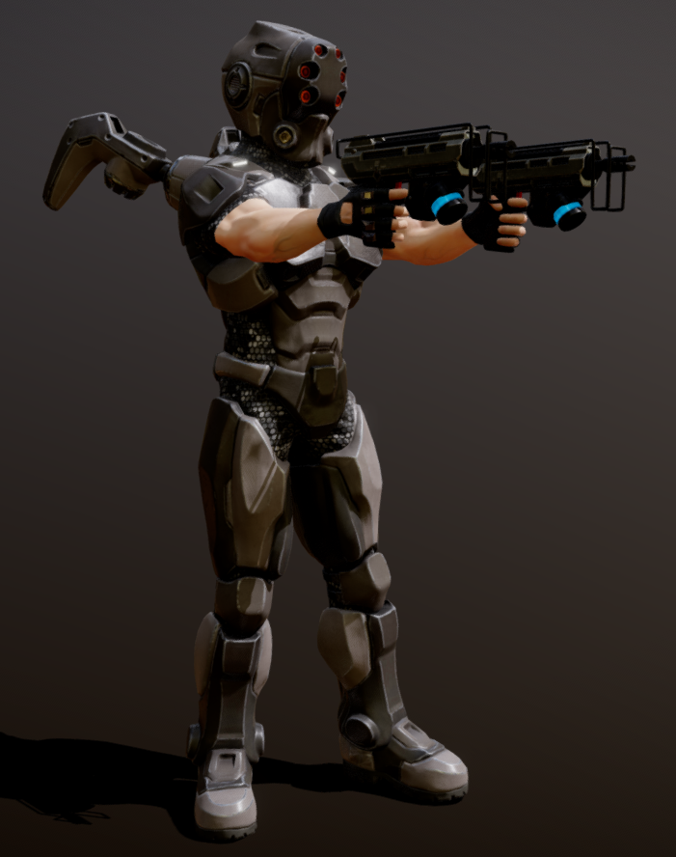
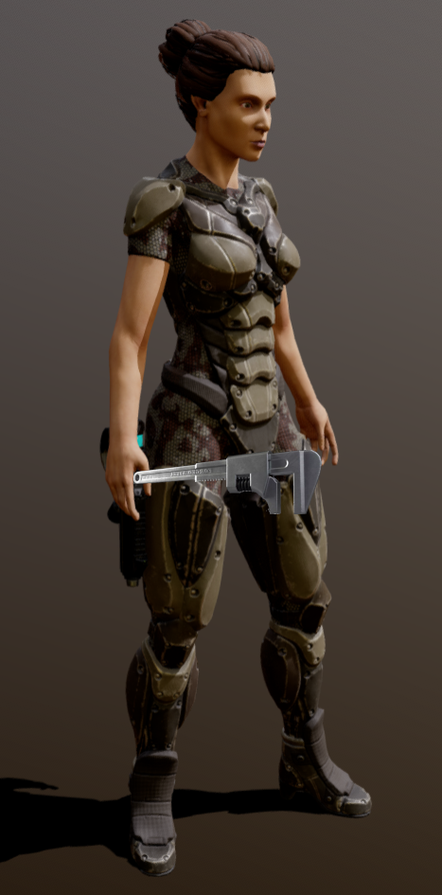
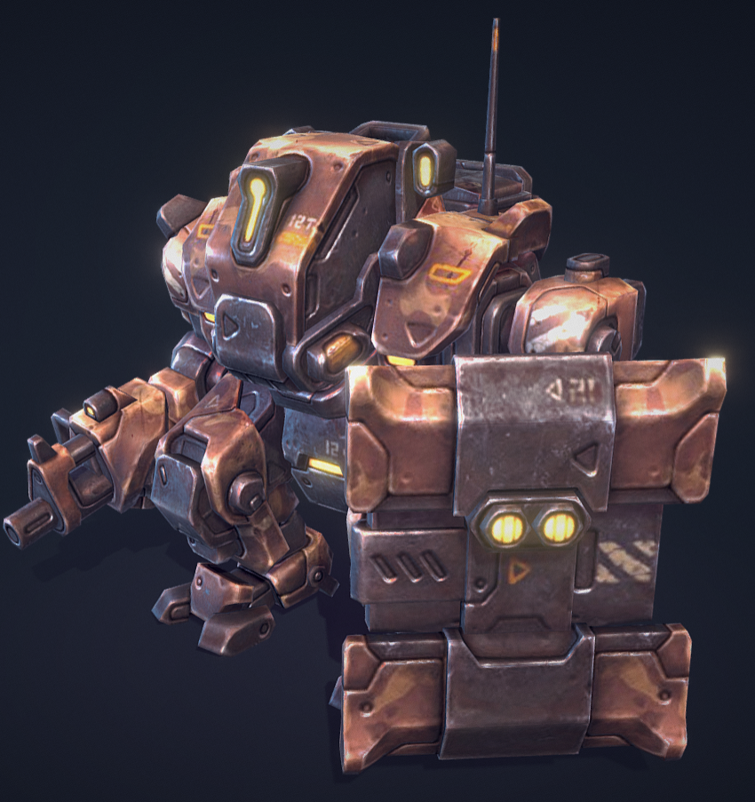
2. 게임소개 및 특징 – 캐릭터
※ 모든 오브젝트가 받는 피해량 = 기존 피해량 x 100/(100 + 방어력) 으로 계산한다.
메인과 서브 캐릭터간 태그 쿨타임은 3초로 고정
 | 캐릭터 이름 | 카르멘 (메인) |  | 카르멘(서브)
 | 체력 | 500 |  | -
 | 에너지 | 150 |  | -
 | 방어력 | 30 |  | -
 | 높이 (m) | 2 |  | -
 | 공격 타입 | 근거리 공격 |  | 원거리 공격
 | 공격 데미지 | 20 |  | 5
 | 공격 사거리 (m) | 2 |  | 5
 | 스킬 | 에너지 펀치 | 연타 | -
 | 애니메이션 | 1. Idle 2. Move 3. Hit 4. Fire 5. Die |  | 1. Idle 3. Move 2. Fire
컨셉 이미지
 | 캐릭터 이름 | 제이드 (메인) |  | 제이드 (서브)
 | 체력 | 400 |  | -
 | 에너지 | 200 |  | -
 | 방어력 | 20 |  | -
 | 높이 (m) | 2 |  | -
 | 공격 타입 | 원거리 공격 |  | 원거리 공격
 | 공격 데미지 | 10 |  | 5
 | 공격 사거리 (m) | 10 |  | 5
 | 스킬 | 개틀링건 | 수류탄 투척 | -
 | 애니메이션 | 1. Idle 2. Move 3. Hit 4. Fire 5. Die |  | 1. Idle 3. Move 2. Fire
컨셉 이미지
 | 캐릭터 이름 | 레이나 (메인) |  | 레이나 (서브)
 | 체력 | 400 |  | -
 | 에너지 | 250 |  | -
 | 방어력 | 15 |  | -
 | 높이 (m) | 1.5 |  | -
 | 공격 타입 | 근거리 공격 |  | 원거리 공격
 | 공격 데미지 | 10 |  | 5
 | 공격 사거리 (m) | 10 |  | 5
 | 스킬 | 픽싱 | 포탑 설치 | -
 | 애니메이션 | 1. Idle 2. Move 3. Hit 4. Fire 5. Die |  | 1. Idle 3. Move 2. Fire
컨셉 이미지
 | 캐릭터 이름 | 에바 (메인) |  | 에바 (서브)
 | 체력 | 600 |  | -
 | 에너지 | 200 |  | -
 | 방어력 | 30 |  | -
 | 높이 (m) | 2.5 |  | -
 | 공격 타입 | 근거리 공격 |  | 원거리 공격
 | 공격 데미지 | 10 |  | 5
 | 공격 사거리 (m) | 10 |  | 5
 | 스킬 | 화염 방사기 | 레이저 공격 | -
 | 애니메이션 | 1. Idle 2. Move 3. Hit 4. Fire 5. Die |  | 1. Idle 3. Move 2. Fire
컨셉 이미지

Slide 10
2. 게임소개 및 특징 – 캐릭터 시너지 스킬
캐릭터 시너지 스킬 |  |  | 공격력
카르멘 X 제이드 | 협동 공격 | 격투가와 총잡이가 총을 잡아서 등지고 회전하며 총을 발사합니다. | 1발당 30
카르멘 X 레이나 | 고철 던지기 | 엔지니어의 고철을 모아 격투가가 전방을 향해 던집니다. | 250
카르멘 X 에바 | 지진 | 바닥에 강한 충격을 줘 반경 5m에 피해를 입힙니다. | 200
제이드 X 레이나 | 스나이퍼 | 제이드의 총이 저격총으로 변하여 관통되는 한발을 사격합니다. | 350
제이드 X 에바 | 유도탄 | 가장 가까운 거리에 있는 적 2명에게 유도탄을 날립니다. | 250
레이나 X 에바 | 공중 폭격 | 5초 동안 반경 4m의 공중 폭격을 진행합니다. | 1초당 50
PvE – 쿨타임 2분
PvP – 아이템 획득 시 사용 가능

Slide 11
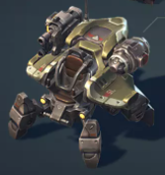
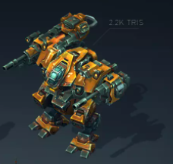
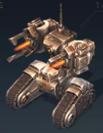
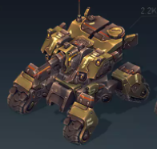
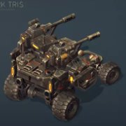
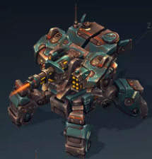
2. 게임소개 및 특징 – 일반 몬스터
 | 몬스터 이름 | 라쿠투
 | 체력 | 300
 | 방어력 | 30
 | 높이 (m) | 2.5
 | 공격 타입 | 근거리 공격
 | 공격 범위 (m) | 3
 | 데미지 | 30
컨셉 이미지 | 기능 | 플레이어 추적 기능
 | 몬스터 이름 | 나이저
 | 체력 | 500
 | 방어력 | 30
 | 높이 (m) | 3
 | 공격 타입 | 원거리 공격
 | 공격 범위 (m) | 10
 | 데미지 | 25
컨셉 이미지 | 기능 | 플레이어 추적 기능
 | 몬스터 이름 | 필립
 | 체력 | 500
 | 방어력 | 30
 | 높이 (m) | 3
 | 공격 타입 | 원거리 공격
 | 공격 범위 (m) | 10
 | 데미지 | 25
컨셉 이미지 | 기능 | 플레이어 추적 기능
 | 몬스터 이름 | 드라탱크
 | 체력 | 600
 | 방어력 | 40
 | 높이 (m) | 2.5
 | 공격 타입 | 근거리 공격
 | 공격 범위 (m) | 4
 | 데미지 | 30
컨셉 이미지 | 기능 | 플레이어 추적 기능
 | 몬스터 이름 | 벌컨
 | 체력 | 800
 | 방어력 | 50
 | 높이 (m) | 3
 | 공격 타입 | 원거리 공격
 | 공격 범위 (m) | 10
 | 데미지 | 60
컨셉 이미지 | 기능 | 플레이어 추적 기능
 | 몬스터 이름 | 레크
 | 체력 | 800
 | 방어력 | 50
 | 높이 (m) | 3
 | 공격 타입 | 원거리 공격
 | 공격 범위 (m) | 10
 | 데미지 | 60
컨셉 이미지 | 기능 | 플레이어 추적 기능

Slide 12
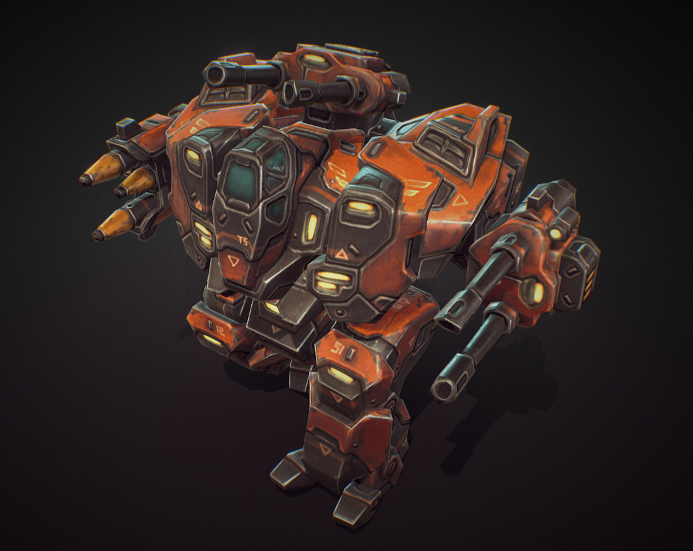
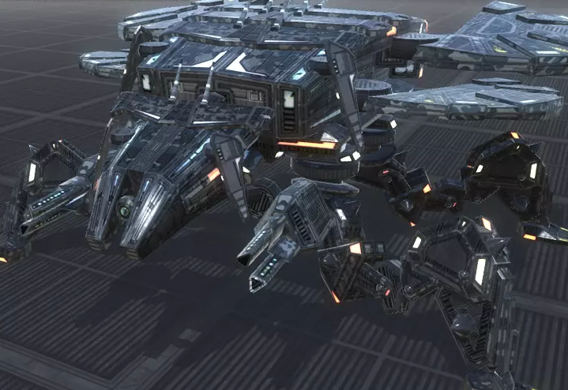
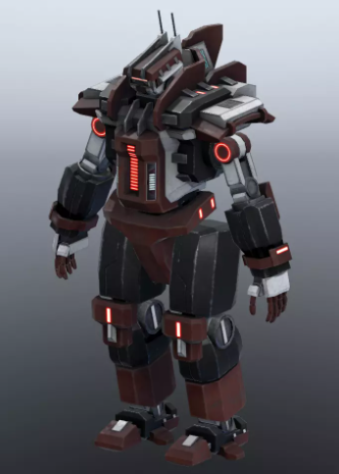
2. 게임소개 및 특징 – 보스 몬스터
 | 몬스터 이름 | 골리앗
 | 체력 | 1500
 | 방어력 | 80
 | 높이 (m) | 4
 | 공격 타입 | 원거리 공격
 | 공격 범위 (m) | 15
 | 데미지 | 80
 | 고유 스킬 | 미사일 발사
컨셉 이미지 | 기능 | 플레이어 추적 기능
 | 몬스터 이름 | 타이탄
 | 체력 | 2000
 | 방어력 | 100
 | 높이 (m) | 4
 | 공격 타입 | 원거리 공격
 | 공격 범위 (m) | 15
 | 데미지 | 100
 | 고유 스킬 | 레이저 공격
컨셉 이미지 | 기능 | 플레이어 추적 기능
 | 몬스터 이름 | 메가트론
 | 체력 | 2000
 | 방어력 | 100
 | 높이 (m) | 4
 | 공격 타입 | 원거리 공격
 | 공격 범위 (m) | 15
 | 데미지 | 100
 | 고유 스킬 | 유도탄 발사
컨셉 이미지 | 기능 | 플레이어 추적 기능
1챕터
2챕터
3챕터

Slide 13
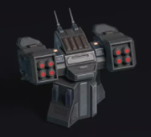
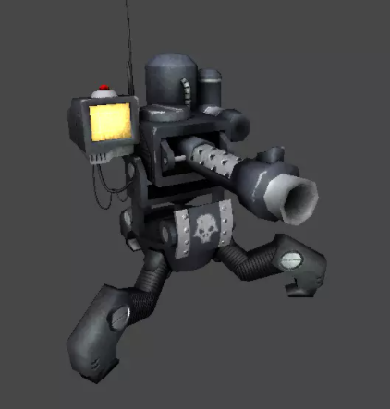


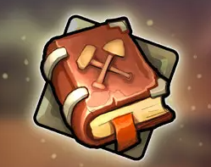
2. 게임소개 및 특징 – 장애물 & 아이템
 | 장애물 이름 | 터렛
 | 체력 | 100
 | 방어력 | -
 | 높이 (m) | 1
 | 공격 타입 | 원거리 공격
 | 공격 범위 (m) | 10
컨셉 이미지 | 데미지 | 20
 | 장애물 이름 | 방사기
 | 체력 | 100
 | 방어력 | -
 | 높이 (m) | 1
 | 공격 타입 | 원거리 공격
 | 공격 범위 (m) | 10
컨셉 이미지 | 데미지 | 20
 | 아이템 이름 | 체력 키트
 | 회복량 | 200
 | 개수 | 3
 | 아이템 이름 | 에너지 키트
 | 충전량 | 200
 | 개수 | 3
 | 아이템 이름 | 시너지 스킬 아이템
 | 효과 | 시너지 스킬 사용 가능
 | 개수 | 1개만 소지 가능
※<PvP 한정 아이템>

Slide 14
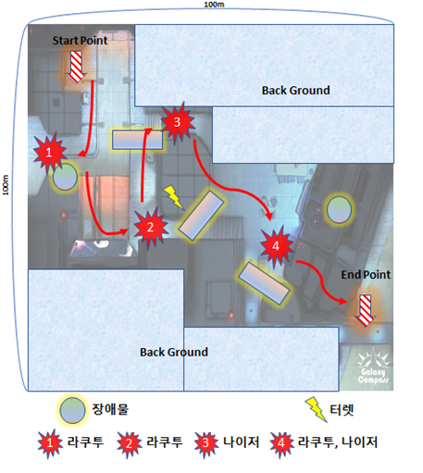
2. 게임소개 및 특징 – PvE
캐릭터는 기본적으로 카르멘과 제이드를 제공합니다.
게임시작 시 제이드와 카르멘으로 게임이 진행됩니다.
첫번째 챕터를 클리어하게 되면 레이나 캐릭터를 선택할 수 있고, 두번째 챕터 클리어시 에바를 사용할 수 있게 됩니다.
한 챕터당 5개의 스테이지로 총 3챕터가 있음
한 스테이지의 크기는 100 x 100, 200 x 100으로 두종류가 있음
일반몬스터와 장애물이 등장하고 마지막 스테이지에서는 보스가 등장함
스테이지 당 몬스터는 2종류가 섞여서 15마리 내외로 출현하고, 다음 스테이지로 넘어갈 수록 강한 몬스터의 비중이 커짐
챕터별 시네머신이 있음
회복 아이템들은 스테이지 중간에 흭득할 수 없으며 새로운 챕터가 시작되면 다시 3개로 채워줌
플레이어의 메인 캐릭터 체력이 0이 되면 게임 오버
플레이어가 죽게 되면 해당 챕터 1스테이지부터 다시 시작할 수 있음
• 스테이지별 몬스터 출현 빈도 수 (%)
 | 1 stage | 2 stage | 3 stage | 4 stage | 5 stage
몬스터 A | 100% | 80% | 50% | 30% | 10%
몬스터 B | 0% | 20% | 50% | 70% | 90%
※ 몬스터 B가 몬스터 A보다 상대적으로 강하다

Slide 15
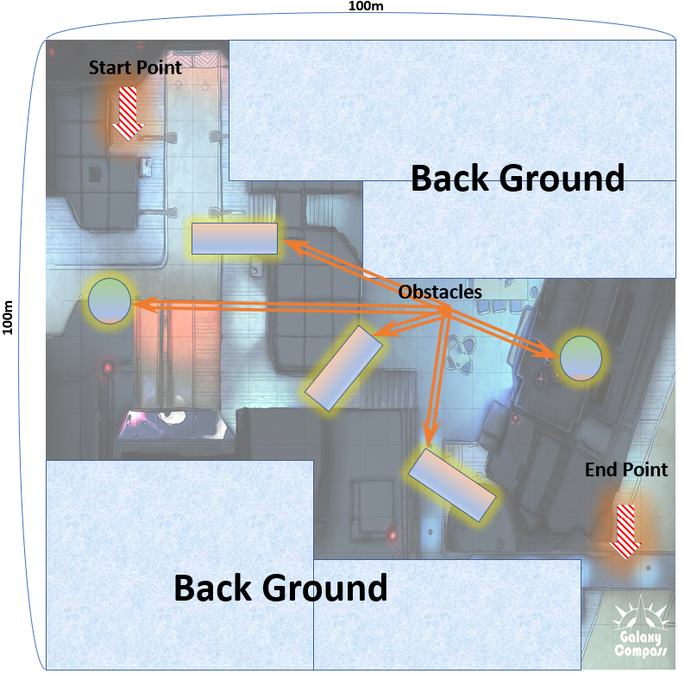
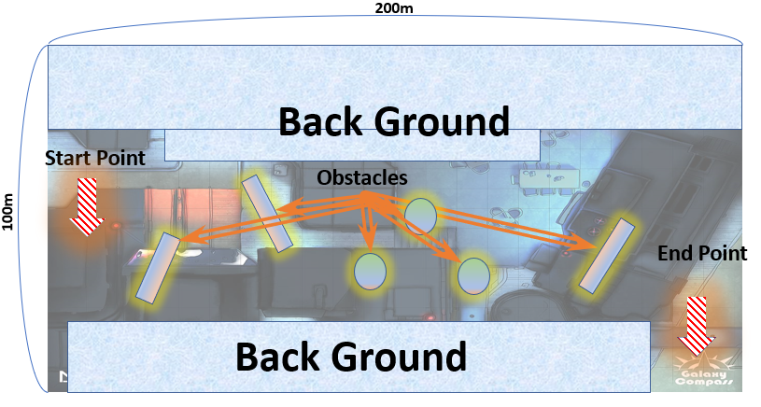
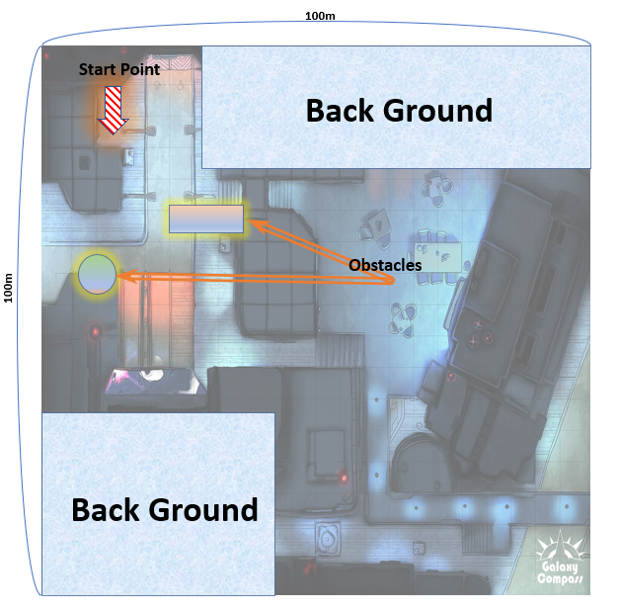
2. 게임소개 및 특징 – PvE
Stage-1
Stage-2
맵의 가장자리 쪽에는 배경요소를 배치함
큰 건물과 높은 건물은 제일 가장자리에 배치하고 플레이어 시야에 큰 방향을 주지 않는 배경 요소들을 맵 가운데 자리로 배치함
배경요소에는 건물, 나무, 전봇대 등이 포함됨
배경요소의 비중은 맵 전체의 40%가 넘지 않도록 조정
장애물은 스테이지 당 최대 7개 이하로 배치
Stage-5
Stage-3
Stage-4

Slide 16
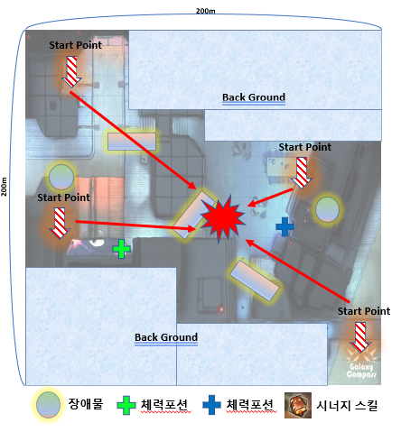
2. 게임소개 및 특징 – PvP
최대 4명의 플레이어가 모여 대결을 하는 방식으로 3판으로 구성
다른 플레이어와 중복된 캐릭터 선택 허용하고, PvE를 모두 클리어하지 않아도 모든 캐릭터를 사용가능
맵은 PvP전용 맵 3개중에서 랜덤으로 선택되고 플레이어는 서로 4개의 Start Point에서 시작하게 되며 랜덤으로 위치 배정
게임 진행 시간은 5분이고 5분이 지날 경우 라운드 종료
3판이 모두 끝나게 되면 스코어에 따라 등수가 결정되어 승자를 가릴 수 있다. 만약 동점자가 있을 경우 공동 등수로 결정
체력회복, 마나 회복 아이템이 생성되고, PVE와 다르게 시너지 스킬 아이템을 획득해야만 시너지 스킬을 사용 가능
체력 키트, 에너지 키트 아이템은 최대 3개만 소지 가능하며 초과할 경우 더 이상 획득할 수 없고 생성된 아이템은 사라짐
시너지 스킬 아이템은 무조건 1개만 소유 가능
아이템은 동일한 위치에서 생성
회복 아이템을 먹었을 경우 해당위치에 30초 후 재생성 되고, 시너지 스킬 아이템은 1분 후 재생성

Slide 17
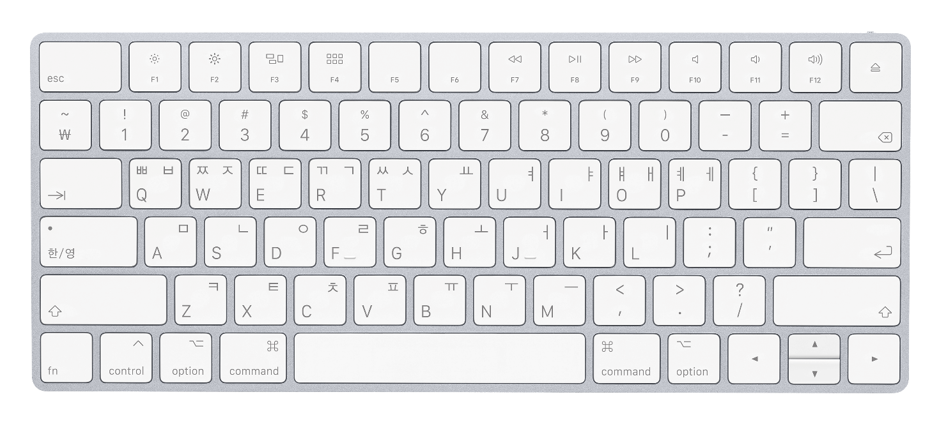

3. 게임방법 - 조작법
1 / 2 : 아이템
Q / W / E : 스킬
좌클릭 : 공격, 선택
우클릭 : 캐릭터 이동
A: 공격
Tab : 점수판
S: 정지
F: 태그
Spacebar : 점프

Slide 18




4. 개발환경
Unity (2019.4.x)
Visual studio 2019
Git Lab
Data Base (MSSQL)
IOCP 모델

Slide 19
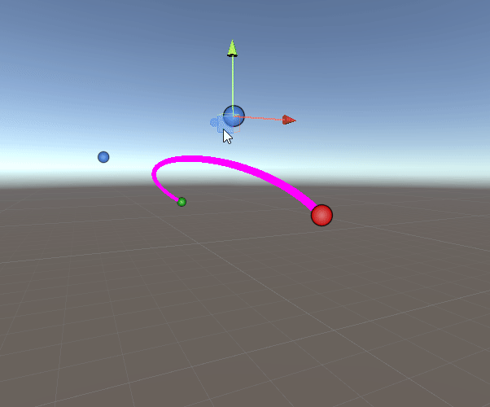
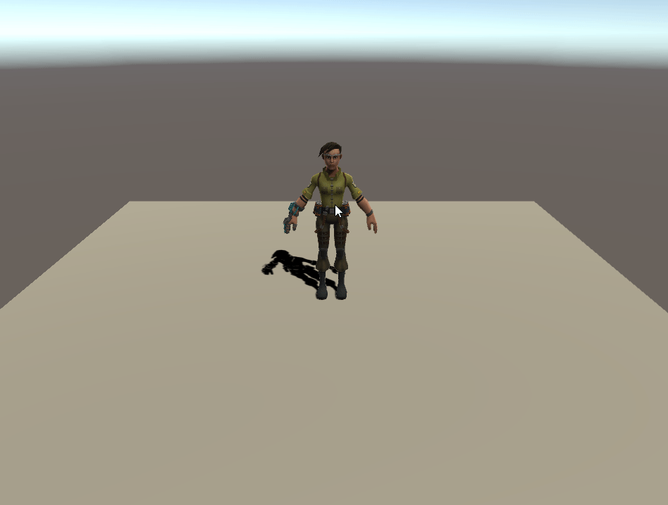
5. 기술적요소
Client
서브 캐릭터의 행동 로직 구현
직접 조정하는 메인 캐릭터가 아닌 서브 캐릭터에게 지능 부여
곡선 추적 알고리즘 구현
유도탄, 비행기의 이동을 베지어 곡선을 이용하여 구현
Mesh Slice 알고리즘 구현
캐릭터의 파괴를 표현 (현재 10조각이 최대 -> 최적화를 통해 20조각으로 늘릴 예정)
Server
PvP
- TCP/IP Protocol 사용
- IOCP를 사용하여 다수의 게임을 동시에 실행
-> 최대 4명의 플레이어가 접속한 게임을 동시에
다수의 게임 받을 수 있도록 구현
로그인 및 PvE
- UDP Protocol 사용
- 로그인 시 로그인 패킷 전송 후 플레이어 데이터 수신
- 스테이지 클리어 후 해당 결과를 서버로 전송
- 결과를 Database에 저장

Slide 20
6. 개인별 준비 현황
 | 김동년 | 소준 | 이미륵
공통 수강 | C / C++ 프로그래밍 수강 자료구조 수강 데이터 베이스 수강 모델링1 수강 컴퓨터 그래픽스 수강 STL 수강 네트워크 게임 프로그래밍 수강 3D 게임프로그래밍1 수강 | C / C++ 프로그래밍 수강 자료구조 수강 데이터 베이스 수강 모델링1 수강 컴퓨터 그래픽스 수강 STL 수강 네트워크 게임 프로그래밍 수강 3D 게임프로그래밍1 수강 | C / C++ 프로그래밍 수강 모델링1 수강 컴퓨터 그래픽스 STL 수강 네트워크 게임 프로그래밍 수강 3D 게임프로그래밍1 수강
추가 수강 | 게임 서버 프로그래밍 수강 | 윈도우 프로그래밍 수강 게임 엔진2 수강 | 윈도우 프로그래밍 수강 게임 엔진2 수강

Slide 21
7. 타 게임과의 비교
태그 플레이
• 한 캐릭터만 사용해서 즐기는 타 게임들과 달리 태그 플레이 개념을 도입하여
태그 플레이와 RPG의 결합으로 재미요소 부가
• 시너지 스킬 사용으로 캐릭터 마다 다양한 조합 연구 가능
시각 효과
• 스킬 이펙트, 배경의 화려한 시각 효과로 게임의 완성도를 높혀줍니다.
스토리
• 유니티 시네머신을 이용하여 게임 중간 중간 스토리를 바탕으로
애니메이션 장면을 구성하여 몰입도를 높힘

Slide 22
8. 개발일정 및 구성원 역할 분담
김동년
소준
이미륵
항목 | 1월 | 2월 | 3월 | 4월 | 5월 | 6월 | 7월 | 8월
세부 기획
리소스 수집
기본 프레임워크 제작
캐릭터, 몬스터
서브 캐릭터 로직
UI
세부 게임 제작
조명 및 이펙트
곡선 추적
Mesh slice
사운드
서버 프레임워크 제작
클라이언트 프레임워크 제작
데이터 베이스 구현
로그인 및 PvE 모드 UDP 서버 구현
PvP모드 서버 구현 및 다중 클라이언트 접속 구현
테스트 및 버그수정

